Slide 1
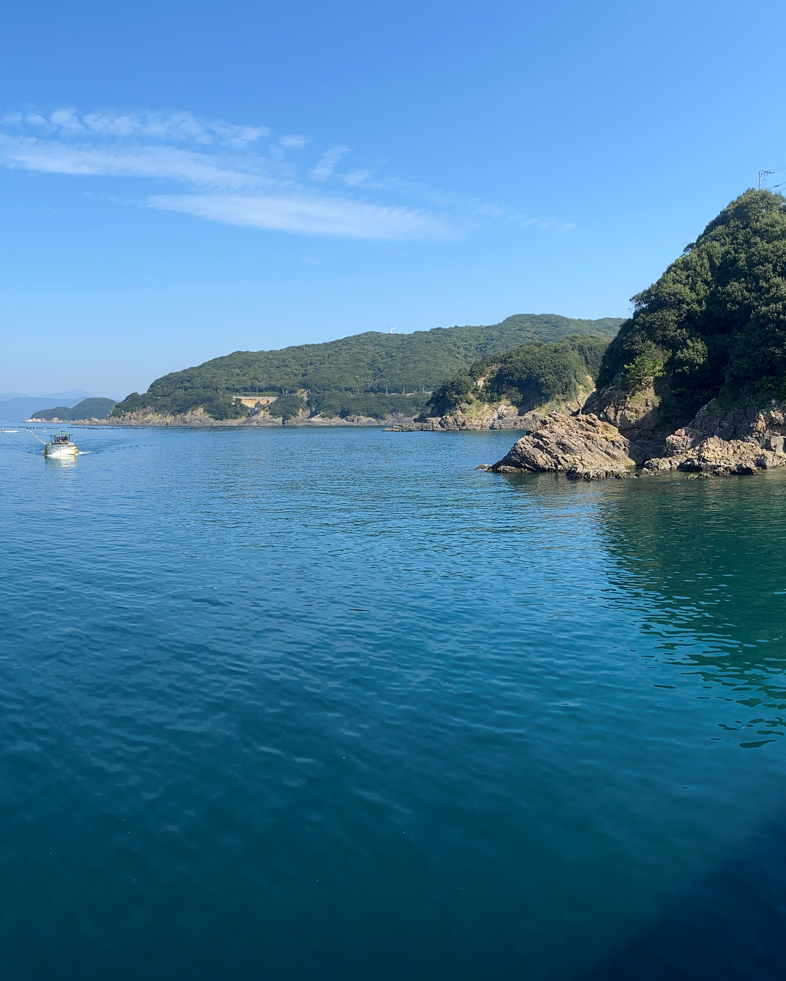


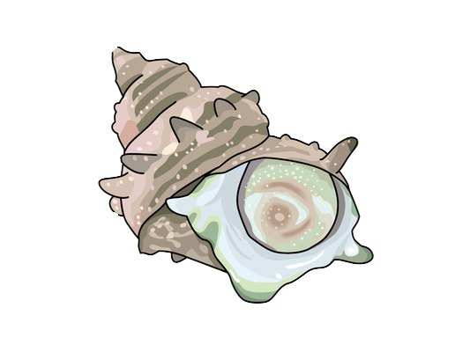
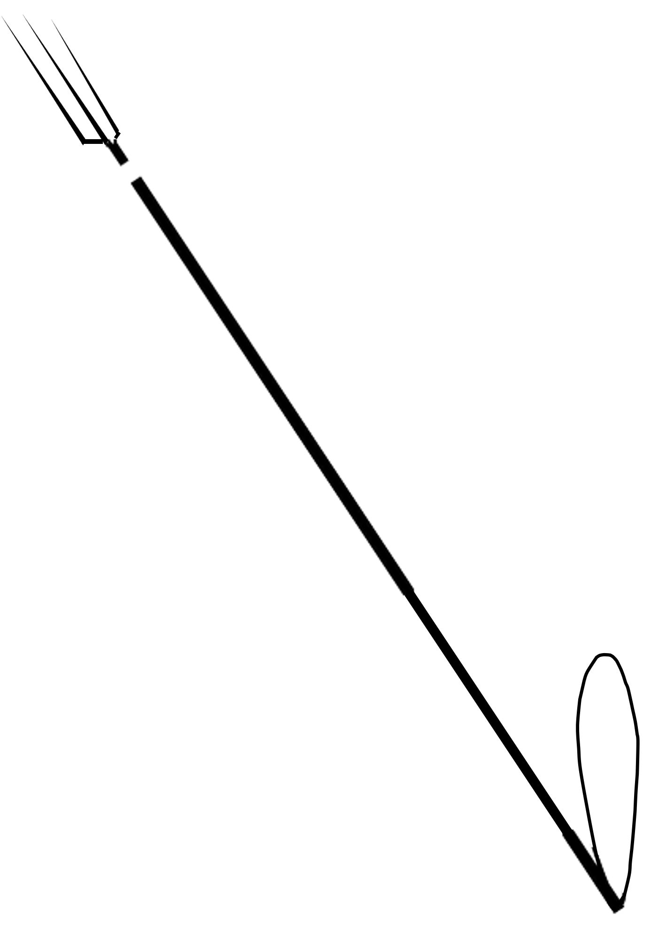
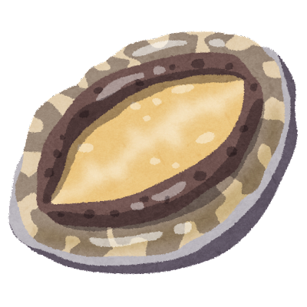
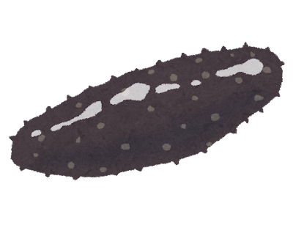
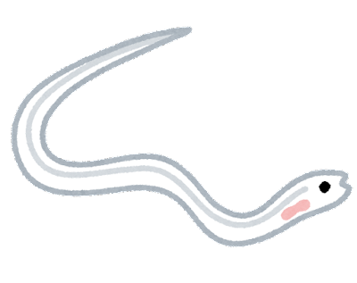

ถึงชาวประมงและผู้ที่ชื่นชอบการตกปลาทุกท่าน
การรุกล้ำพื้นที่ประกาศห้าม เป็นการกระทำที่ส่งผลกระทบอย่างร้ายแรงต่อทรัพยากรประมง
ผู้ฝ่าฝืนอาจได้รับโทษจำคุกสูงสุด 3 ปี หรือปรับสูงสุด 30 ล้านเยน ทั้งนี้ขึ้นอยู่กับลักษณะของการกระทำผิด (ตามมาตรา 132 ของพระราชบัญญัติการประมง)
โปรดปฏิบัติตามกฎหรือข้อบังคับ และขอให้สนุกกับการจับปลา
ในพื้นที่ที่มีการจัดตั้งตามข้อบังคับทางการประมง จะไม่อนุญาตให้ทำการประมงหรือตกปลาหรือเก็บพันธุ์ไม้น้ำหรือสัตว์น้ำตามชนิด ดังต่อไปนี้ ○○, ○○, ○○・・・・・・・・・・・
เครื่องมือ อุปกรณ์และวิธีการตกปลาที่ถูกจำกัด มีดังต่อไปนี้ ○○, ○○, ○○・・・・・・・・・・・
ห้ามจับสัตว์น้ำและเก็บพันธุ์ไม้น้ำ (ปลาไหลที่มีขนาดเล็กกว่า 13 เซนติเมตร, หอยเป๋าฮื้อ และปลิงทะเล) (*ตามมาตรา 132 แห่งพระราชบัญญัติประมง)
สอบถามข้อมูลเพิ่มเติม กรุณาติดต่อ
○○○○
หมายเลขโทรศัพท์：○○○－○○○－○○○

